Slide 1
Das Gmünder Modell zur Gesprächsführung mit Eltern
nach Prof. Dr. Gernot Aich
Der PH Schwäbisch Gmünd
Erarbeitet: Alf Oskar Müller

Slide 2

Das Gmünder Modell zur Gesprächsführung mit Eltern
Gernot Aich – Entwickler des Gmünder-Modells zur Gesprächsführung mit Eltern
Aich, Gernot; Behr, Michael: Gesprächsführung mit Eltern BELTZ 2015
Notes:
Das Modell basiert auf
Rogers, Carl: Personenzentrierter Ansatz (PZI) (1951, 1959)
Berne, Eric: Transaktionsanalyse (TA) (1961)
Shazer, Steve de: Systemisch-lösungsorientierten Ansatz (SLOA) (1985)

Slide 3
1. Faktoren, welche die Beziehung zwischen
Lehrkräften und Eltern verbessern Sacher 2008; Aich 2014. S. 27
Information
Achtung und Vertrauen
Gesprächskultur
Verzicht auf Kontrolle und Beschwerden
Kooperation
Notes:
Konfliktfelder und Hindernisse bei der Kommunikation zwischen Lehrkräften und Eltern Aich/ Behr 2015, S. 17-21
Lehrkräfte sind (meist) semi-professionelle Berater
• Lehrkräfte sind Teil des Systems
• Neutralität der Lehrkraft
• Freiwilligkeit
• Hierarchisches Eingebundensein der Lehrkraft
• Verantwortung
• Eingeschränkter zeitlicher Rahmen
• Rollenunklarheit
• Hohes Verletzungspotenzial
• Ängste im Elter- Lehrer-Gespräch

Slide 4
2. Ziele für Elterngespräche nach dem Gmünder Modell
Aich 2015. S. 28
Vertrauen schaffen und Lösungen anstoßen
wertschätzenden und authentischen Ausdruck von Sichtweisen pflegen
Kommunikation auf der Ebene zweier Erwachsener ohne Schuldzuweisungen, d.h.
angst-, „spiel"- und manipulationsfrei kommunizieren
Eltern für Mitarbeit gewinnen.
Eltern anregen, ihre Verantwortung für die Problemlösung zu realisieren
gemeinsam auf den Weg zum Wohle der Kinder und Jugendlichen machen

Slide 5
3. Gesprächsführungskompetenzen für Lehrpersonen
3.1 Wahrnehmungsebene
Gefühle, Motivationen und Gedanken des Gesprächspartners erspüren
Nonverbale Hinweise: Körpersprache, Gesichtsausdruck,…
Kommunikationsart, Motivation und Sorgen der Person
Grundpositionen und Ich-Zustandsebene (TA-Modell) der Person
Einsatz manipulativer Kommunikationsstrategien und „Spiele“
Definition der Beziehung der Person zu mir
Notes:
Gefühle, Motivationen und Gedanken des Gesprächspartners erspüren:
- Was fühlt, will, denkt die Person?
- Was ist der Person so nah, dass sie es kaum explizit formulieren kann?
- Sich in die Person hineindenken
Nonverbale Hinweise:
Körpersprache, Gesichtsausdruck, Stimmfarbe, Atmung,…
- Wie kommuniziert die Person?
- Was sind ihre Motivationen und Sorgen?
- Kommunikation: verdeckt, offen, gefühlshaft, aggressiv, hilflos, distanziert
Welche Grundpositionen und Ich-Zustandsebene (TA-Modell) nimmt die Person ein?
Welche „Spiele" und verdeckten manipulativen Kommunikationsstrategien setzt die Person ein?
Wie definiert die Person explizit die Beziehung zu mir:
Nähe - Distanz, machtebene, Gesprächsinhalte,…

Slide 6
3. Gesprächsführungskompetenzen für Lehrpersonen
3.2 Interventionsebene
Drei Kernbedingungen einer helfenden Beziehung im eigenen Kommunikationsverhalten umsetzen:
Wertschätzung zeigen und symmetrisches Beziehungsangebot machen
Meine Einfühlung in die andere Person so verbalisieren, dass diese meine Worte mit ihrem Erleben verbinden kann.
Echt-Sein: Klare, stimmige und aufrichtige Botschaften
Im natürlichem Person-Sein kompetent und nicht den Experten zeigen
Ich-Zustandsebene justieren
Verdeckte Kommunikation nicht entwertend /vorwurfsfrei offenlegen
Metakommunikation anregen
Anliegen des Gesprächspartners wertschätzend transparent machen
Fragetechniken, die Elternmitarbeit und Lösungen erreichen
Notes:
Drei Kernbedingungen einer helfenden Beziehung im eigenen Kommunikationsverhalten umsetzen:
Wertschätzung zeigen und symmetrisches Beziehungsangebot machen
Meine Einfühlung in die andere Person so verbalisieren, dass diese meine Worte mit ihrem Erleben verbinden kann.
Echt-Sein:
Klar, stimmig und aufrichtig meine eigenen Botschaften formulieren.
Mich in meinem natürlichen Person-Sein kompetent zeigen und nicht den Experten herauskehren

Slide 7
3. Gesprächsführungskompetenzen für Lehrpersonen
3.3 Selbsterfahrungsebene
Welche Gefühle löst der Elternteil in mir aus?
Wann verlasse ich selbst produktive Ich-Zustände und wechsele in unproduktive?
Welches Erleben löst das Kind in mir aus und welche Haltung erzeugt dies bzgl. des Elterngesprächs?
Abgrenzung gegenüber den Elternerwartungshaltungen, ohne ein schlechtes Gewissen zu haben?
Eigene Stärken und Schwächen in Beratungsgesprächen erkennen
Aktuelle seelische Verfassung erspüren und die Bedeutung derer für das Beratungsgespräch reflektieren
Notes:
3.3 Selbsterfahrungsebene
Erleben können, welches Gefühl der Elternteil gerade in mir auslöst. Was passiert mit meinen Gedanken, Gefühlen und Motiven im Gesprächsverlauf?
Erkennen, wann ich selbst produktive Ich-Zustände verlasse und in unproduktive Ich-Zustände wechsle.
Erkennen können, welches Erleben das Kind oft in mir auslöst und mit welcher Haltung mich das ins Elterngespräch gehen lässt.
Wie kann ich mich gegenüber der Erwartungshaltung der Eltern abgrenzen, ohne ein schlechtes Gewissen zu haben?
Meine eigenen Stärken und Schwächen in Beratungsgesprächen erkennen, zum Beispiel: Bei welchen Prozessen neige ich zu ungünstigem Verhalten? Rufen Kind und/oder Elternteil Gefühle in mir wach, zu denen ich mich nicht ausreichend distanzieren kann?
Meine aktuelle seelische Verfassung erspüren können und die Bedeutung für das Beratungsgespräch reflektieren, zum Beispiel: Kann ich mich diesem Thema heute stellen? Bin ich heute stark genug für einen Machtkampf? Kann ich die extreme Hilflosigkeit dieses Elternteils heute geduldig aushalten? Und kann ich mich dann gegebenenfalls auch abgrenzen und das Gespräch verschieben bzw. mir geeignete Unterstützung suchen?"

Slide 8

Eisbergmodell nach Miller 2011; angepasst an das Elterngespräch
4. Sach- und Beziehungslogik
SACHLOGIK
Sachthemen
z.B. Disziplin,
Notengebung usw..
Sorgen um das Kind,
Enttäuschung über den Unterricht
Furcht vor Repressalien
Verletzungen
Ärger
Sympathie
Antipathie
usw.…
BEZIEHUNGSLOGIK
https://www.it-matchmaker.com/news/wp-content/uploads/Eisberg-640x609_c.jpg
Notes:
Das Augenmerk in Gesprächen richtet sich immer auf zwei parallele Ebenen:
Die Sachebene, in der Eltern und Lehrkräfte ein Problem mit den Ressourcen des Verstandes durcharbeiten,
Die Beziehungsebene, auf der unausgesprochene Gefühle, Motivationen, Ziele, Zuschreibungen, Annahmen, Unterstellungen Vorurteile und Ängste dominieren. Miller (2011) vergleicht die Doppelgleisigkeit sogar mit einem Eisberg, bei dem 90% (die Beziehungsebene) unter der Oberfläche liegen." (Aich, 2015, S. 46)

Slide 9
Übersicht Gemünder Modell
Aich S. 54
Problementfaltung und Beziehungsangebote wahrnehmen:
Beziehungsebene:
Wahrnehmung der Beziehungsangebote
Elternteil respektieren:
Bedingungsfreie Wertschätzung
Sachebene:
Einstiegssatz und Entfaltung des Gesprächs-themas
Authentisch sein
Grund-positionen:
Die eigene und die des Elternteils erkennen
Ich-Zustandsebenen:
Die eigene und die des Elternteils erkennen
Notes:
Die richtige Grundposition als Garant für ein gelungenes Elterngespräch
Wie wertschätzen Sie die Eltern und - auch sehr wichtig - wie wertschätzen Sie sich selbst als Person und im Hinblick auf das Pro­blem? Wie bewerten Sie Ihre Fähigkeiten, Ziele oder Einstellungen und die der El­tern? Die nähere Kenntnis dieses Wahrnehmungsmodells ermöglicht es Ihnen, einen grundlegenden Teil der Beziehungsdynamik im jeweiligen Elterngespräch zu verste­hen. Daraus leiten sich Möglichkeiten ab, wie Sie den Gesprächsprozess verbessern können. Auch Ihre Selbstwahrnehmung kann sich vertiefen. Man findet ein Elternteil nicht einfach "O. K.", weil man es sich vornimmt. "Ich bin O. K., du bist O. K." - das tönt nach amerikanischer Schnellbeglückungspsychologie. Es ist aber manchmal sehr schwer, sich oder den anderen O. K. zu finden. Die eigenen Haltungen zu ergründen kann, wenn Sie es möchten, tiefe Auseinandersetzungen mit sich selbst anstoßen und das Kommunikationsverhalten nachhaltig verbessern.
Die Eltern respektieren, auch wenn es schwierig ist - bedingungsfreie Wertschätzung als Grundlage der O. K. Einstellung
Die personzentrierte Beratungstheorie versucht tiefer zu ergründen, wie in helfenden Beziehungen bedingungsfreie Wertschätzung für das Gegenüber zu verwirklichen ist. Es gibt Marker, also Verhaltensweisen, aus denen ein Elternteil schließen kann, dass die Lehrkraft sie wertschätzt. Der wesentliche Prozess spielt sich im Inneren der Fachkraft ab, und er ist dadurch definiert, was die Fachkraft nicht tut, nämlich bewerten. In vielen Elterngesprächen kann es eine große Herausforderung sein, die ganze Zeit eine wohl­wollende, nicht bewertende, den Elternteil "O.K."-findende Haltung einzunehmen.
Authentisch sein - Persönliche und fachliche Glaubwürdigkeit zeigen
Auch zum Authentischsein macht das personzentrierte Beratungskonzept viele grundlegende und auch praktische Aussagen. Es beschreibt den inneren Prozess ge­nau, und es skizziert, was Authentischsein in der Praxis bedeutet und wie andere es wahrnehmen können. Sich selbst O. K. finden, das empfindet jemand, der mit sich in Übereinstimmung lebt, nichts vorspielt, innerlich klar ist, und dies sich selbst und an­deren gegenüber. Ein Elternteil wird eine authentische Lehrkraft als glaubwürdig er­leben. Es hilft darum, wenn Sie in wichtigen Momenten in sich selbst hinein hören, was Sie gerade fühlen, denken und welche Impulse sich regen, welches Gefühl der El­ternteil in Ihnen auslöst. Das müssen Sie dann nicht unbedingt mitteilen, aber es macht Sie innerlich klarer und gibt Ihnen Hinweise für das Beziehungsgeschehen.
Orientierung im Gespräch - Ich-Zustände als Landkarte der Gesprächsführung: Kommunikationsverhalten besser verstehen
Durch das Ich-Zustandsmodell der Transaktionsanalyse und die Analyse der Trans­aktionen zwischen Gesprächspartnern wird das Verhalten von Eltern und die Ge­sprächsdynamik vorhersehbar. Es typisiert Verhalten inklusive der damit verbunde­nen Gefühle und Einstellungen. Und noch besser: Es modelliert Kommunikationsprozesse. Je nachdem in welchen Ich-Zuständen zwei Gesprächspartner sind, trifft es Aussagen darüber, was passieren wird und wie man in günstigere Bahnen umlenkt. Wenn Sie als Lehrkraft im Elterngespräch erkennen, durch welche Ich-Zustände Ihr Elternteil wandert, stehen Ihnen auch Interventionen zur Justierung der Ich-Zu­stände zur Verfügung. Man selbst wandert natürlich auch gelegentlich in dysfunktionale Zustände. Dies zu erkennen ist der Schlüssel zur gelungenen Gesprächsführung.

Slide 10
Übersicht Gemünder Modell
Aich S. 54
Problementfaltung und Beziehungsangebote wahrnehmen:
Beispiel:
Nehmen Sie das Erscheinen des Elternteils sofort wahr, begrüßen Sie ihn und sagen Sie gegebenenfalls, wie lange Sie jetzt noch vorher etwas ganz Dringliches erledigen müssen.
Gegenbeispiel:
Ohne Kontakt zum Elternteil aufzunehmen, räumt die Lehrkraft zunächst noch den Klassenraum auf, obwohl der Elternteil für sie gut sichtbar bereits vor
Elternteil respektieren:
Bedingungsfreie Wertschätzung

Slide 11
Übersicht Gemünder Modell
Aich S. 54
Problementfaltung und Beziehungsangebote wahrnehmen:
Ein Einstiegssatz könnte zum Beispiel sein:
„Ich freue mich, dass Sie meine Einladung angenommen haben, und ich möchte Ihnen gleich einmal berichten, was mir aufgefallen ist/was mir Sorgen macht/was mich bewegt/...“
Grund-positionen:
Die eigene und die des Elternteils erkennen
Ein Einstiegssatz könnte zum Beispiel sein:
„Ich freue mich, dass Sie mir das Gespräch vorgeschlagen haben; möchten Sie vielleicht zunächst einmal berichten, was Ihnen Sorgen macht?“
Oder: „Am Telefon haben Sie mir gesagt, Sie machen sich Sorgen, weil...“

Slide 12
5. Gesprächsverlauf
Klären:
Sach- und Beziehungsebene zusammenführen:
Einfühlende Reaktionen
zur Justierung der Kommuni-kation
Justierung von Ich-Zustands-Ebenen und ineffektiven Kommuni-kations-prozessen
Vertragsarbeit
Klären von Motivationen und Zielen
Mit problem-blinden Eltern umgehen
Notes:
Sich in den Elternteil einfühlen - Empathische Reaktionen als Grundlage einer Beratungsbeziehung und Königsweg zur Justierung der Kommunikation
Die empathische Reaktion ist der Königsweg jedweder Beratungsarbeit. Sie unterstützt den Elternteil bei der Organisation seiner Erfahrung, sie stellt Vertrauen, Kompetenz und Autonomie her. Sie justiert die Beziehung von Berater und Gegenüber auf Augenhohe. Dieses Prozesselement sollte im Gesprächsverlauf immer wieder aufgesucht werden.
Justierung von ineffektiven Kommunikationsprozessen - Wann gelingt Kommunikation und wann scheitert sie?
Wenn Sie dysfunktionale Ich-Zustände erkennen, sollten Sie sie justieren, d.h. bei der Problemlösung sollten beide Gesprächspartner zuerst auf die Erwachsenenebene ge­hen. So ist ein klares Gespräch mit Bezug im Hier und Jetzt ohne Interpretationsbedarf möglich. Dieser Prozessaspekt beschreibt das Hintergrundwissen, um den Ge­sprächsverlauf positiv zu beeinflussen.
Vertragsarbeit 1: Klärung von Motivationen und Zielen
In diesem Prozesselement klären Sie, was das tatsächliche Anliegen ist: Wer möchte was von wem, wer sieht welche Verantwortlichkeiten bei wem, wer ist zu welchen Lö­sungsschritten bereit oder nicht bereit? Veränderungen für Kinder oder Jugendliche ergeben sich vor allem dann, wenn solche Fragen geklärt sind. Es gibt gut umsetzbare Regeln für diesen Prozess und vor allem auch Gesprächsmöglichkeiten, wenn Eltern der Lösungsumsetzung unbewusst oder willentlich ausweichen.
Mit Beratungsresistenz und Problemblindheit umgehen
Manche Eltern können oder wollen Probleme nicht sehen. Hier gibt es Abstufungen und unterstützende Regeln, wie Sie die Problemsicht des Elternteils auf eine jeweils hö­here Stufe heben. Dies ist unerlässlich, weil jede Arbeit an Lösungen sonst sinnlos bleibt.
Diese vier Prozessaspekte zum Klären geben verschiedene Möglichkeiten, um gekonnt zu intervenieren. Als Lehrkraft verhelfen Sie dadurch den Eltern und auch sich selbst zu Klarheit über Gefühle, Ziele, Motive und Hintergrundbedeutungen. Ohne diese Klarheit werden sich Lösungen oft nicht umsetzen lassen. Die Maßnahmen werden fal­len gelassen oder gar boykottiert, weil sie vielleicht an verdeckten, aber umso nachhaltigeren Motiven der Eltern vorbeigehen.

Slide 13
5. Gesprächsverlauf
Lösen:
PROBLEMLÖSUNG
HERAUSFORDERUNG
Eigene Meinung:
Techniken zur Selbstein-bringung
Lösungen finden und umsetzen durch Eltern
Heraus-forderungen beim eigenen Gesprächs-verhalten
Verträge umgehen
Vertragsarbeit:
Verantwortlich-keiten teilen und Verträge gemeinsam umsetzen
Gemeinsame Kommuni-kations-Spiel-Fallen identifizieren und stoppen
Integration, Ressourcen ansprechen,
weitere Kontakte klären
Notes:
Die eigene Meinung vertreten: Techniken zur Selbsteinbringung der Lehrkraft
In jedem Elterngespräch gibt es Momente, in denen die Lehrkraft ihre Sicht der Dinge einbringt. Dies ist ein wichtiger, aber auch kritischer Prozess, weil die Sichtweise der El­tern infrage gestellt werden kann oder weil diese mit Widersprüchen konfrontiert wer­den können. Diese Gefahr besteht selbst dann, wenn Eltern Ihre Expertise erbitten. Es ist nahezu unerlässlich, dass dieser Prozessaspekt in einem Elterngespräch vorkommt, insbesondere wenn Konflikte im Raum stehen. Es gibt aber unterstützende Regeln, nach denen Sie vorgehen können, um die Eltern möglichst nicht zu verletzen, um die Beziehung nicht zu beschädigen und dabei trotzdem echt zu bleiben.
Lösungen finden und die Umsetzung aktivieren
Die Methode des lösungsorientierten Arbeitens hat ein System von sehr kreativen Fragetechniken erdacht, die im Elterngespräch gut anwendbar sind. Voraussetzung ist allerdings, dass keine Konflikte zwischen Lehrkraft und Elternteil bestehen und auch kaum Ambivalenzen beim Elternteil, dass etwas geschehen muss. In scheinbar aus­weglosen Situationen können dann kreative und überraschende Handlungsmöglich­keiten gefunden werden. Doch damit nicht genug, weitere Fragetechniken sichern die kleinschrittige Umsetzung: das Erdachte wird tatsächlich vollzogen.
Vertragsarbeit 2: Verantwortlichkeiten teilen Viele Probleme erfordern, dass sowohl von Seiten der Eltern als auch von Seiten der Schule etwas getan wird. Die Eltern und die Lehrkraft übernehmen Verantwortung. Dies sollte im Gespräch genau und konkret definiert werden: Wer macht was, wer kümmert sich und übernimmt Verantwortung, dass die Lösungsschritte tatsächlich erfolgen? Dies ist ein bedeutender Teil der Vertragsarbeit.
Herausforderung 1: Suboptimales beraterisches Vorgehen - Sackgassen bei sich selbst erkennen und umformen
Trotz bester Absichten tappen wir gelegentlich in kommunikative Sackgassen, indem wir Ungünstiges sagen. Aber Sie können dies erkennen und die Sackgasse wieder ver­lassen.
Herausforderung 2: Mit Eltern arbeiten, die Verträge umgehen möchten
Manche Eltern können oder wollen die Probleme nicht lösen. Sie scheinen bereit, eine Teilverantwortung für Veränderungen zu übernehmen, stellen dies dann aber immer wieder infrage bzw. setzen das Vereinbarte nicht um. Hier gibt es Abstufungen und unterstützende Regeln, wie Sie mit diesem Problem umgehen können.
Herausforderung 3: Unproduktive Kommunikationsmuster - Spiele erkennen und beenden
Ein Kommunikationsspiel im transaktionsanalytischen Sinn ist ein Interaktionsab­lauf, der von beiden Seiten bedient wird und der immer wieder zum selben - vo­raussehbaren - Ende führt. Eventuell eröffnet ein Elternteil eine "Spieleinladung" und die Lehrkraft "nimmt sie auch an". Beide verstricken sich in aussichtslose Ver­suche, Konflikte oder Probleme zu lösen. Sie entfernen sich von der O.K.-O. K.­Haltung, bewegen sich in destruktiven Ich-Zuständen, boykottieren Zielvereinba­rungen und Verträge oder negieren Probleme. Diese unproduktiven Muster werden von den beteiligten Personen immer wieder durchlaufen und so kennt eigentlich jede Person ihre eigenen Fallstricke. Da die Muster aber nicht im Detail als solche erkannt werden, werden sie nicht von einem Metastandpunkt aus analysiert, und so geschieht es, dass eine Person immer wieder dieselben - ihre typischen - Spielab­läufe durchlebt. Das geschieht schneller, als man denkt, und es geschieht unbe­wusst, weil die Spieleinladungen auf ambivalenten, nicht geklärten Motivalionslagen beruhen. Es kommt darauf an, den eigenen Spieleinstieg zu vermeiden oder gegebenenfalls das schon laufende Spiel zu erkennen und den Ausweg zu suchen, um erfolgreiche Elterngespräche zu führen.
Der Abschluss des Gesprächs soll dem Elternteil einen kurzen Moment geben, die di­versen Überlegungen, Gefühle und Handlungsmöglichkeiten zu integrieren. Es mag zwar ein Therapeuten-Klischee sein, aber die einfache Frage "Wie geht es Ihnen jetzt?" ist ausgesprochen hilfreich. Sie müssen sie natürlich nicht stellen und nach einfacheren Gesprächen wäre sie vielleicht nicht passend. Oft ist es aber gut, die Res­sourcen des Kindes oder der Familie anzusprechen, herauszustellen, was das Kind gut kann, anzuerkennen, was die Eltern für das Kind alles schon geleistet haben. Gegebe­nenfalls können noch weitere Vereinbarungen, zum Beispiel telefonische Rückmel­dungen geben, getroffen werden oder ein weiterer Gesprächstermin avisiert werden. Das Gespräch endet mit einem positivem Resümee und einem Durchatmen.

Slide 14
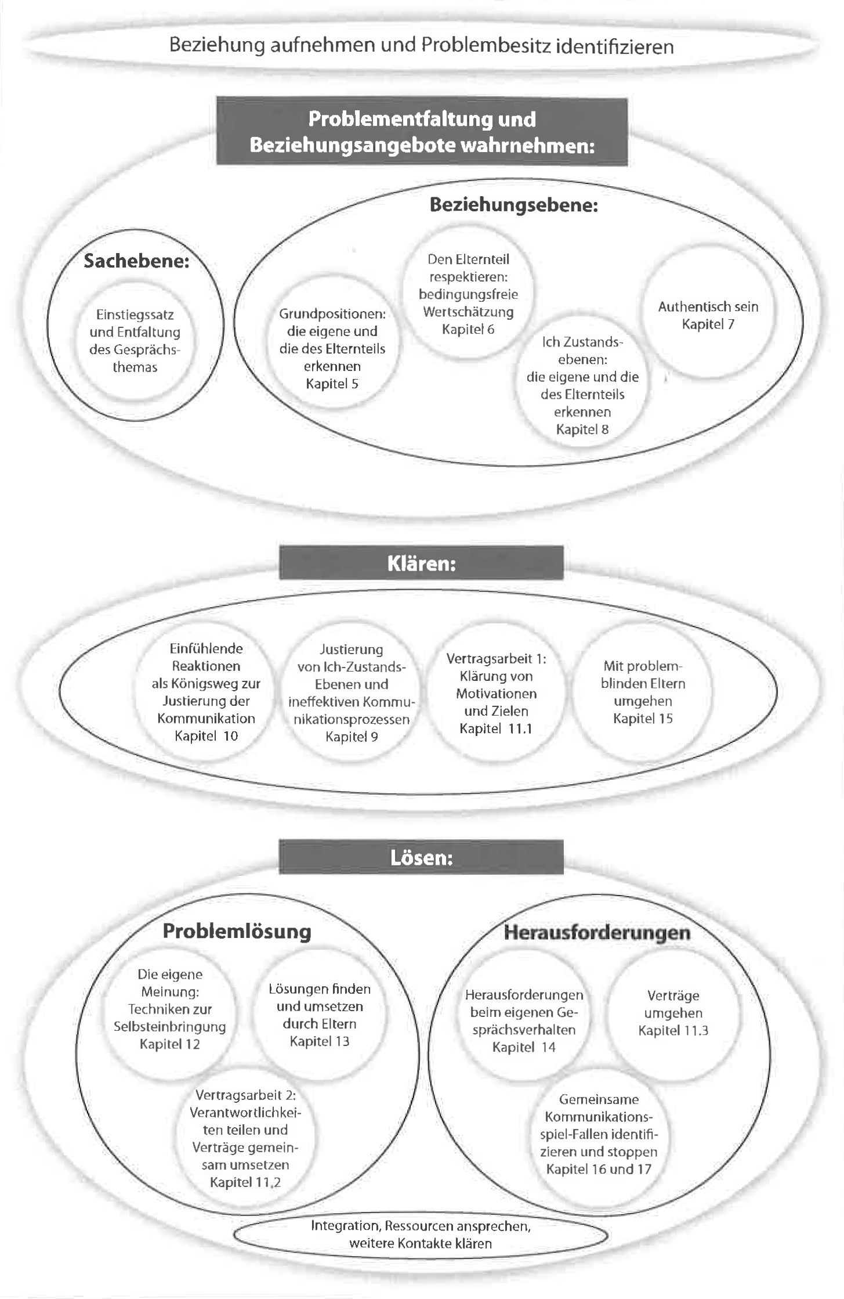
5. Gesprächsverlauf
Entnommen: Aich, Gernot; Behr, Michael: Gesprächsführung mit Eltern. Weinheim 2015, S. 54

Slide 15
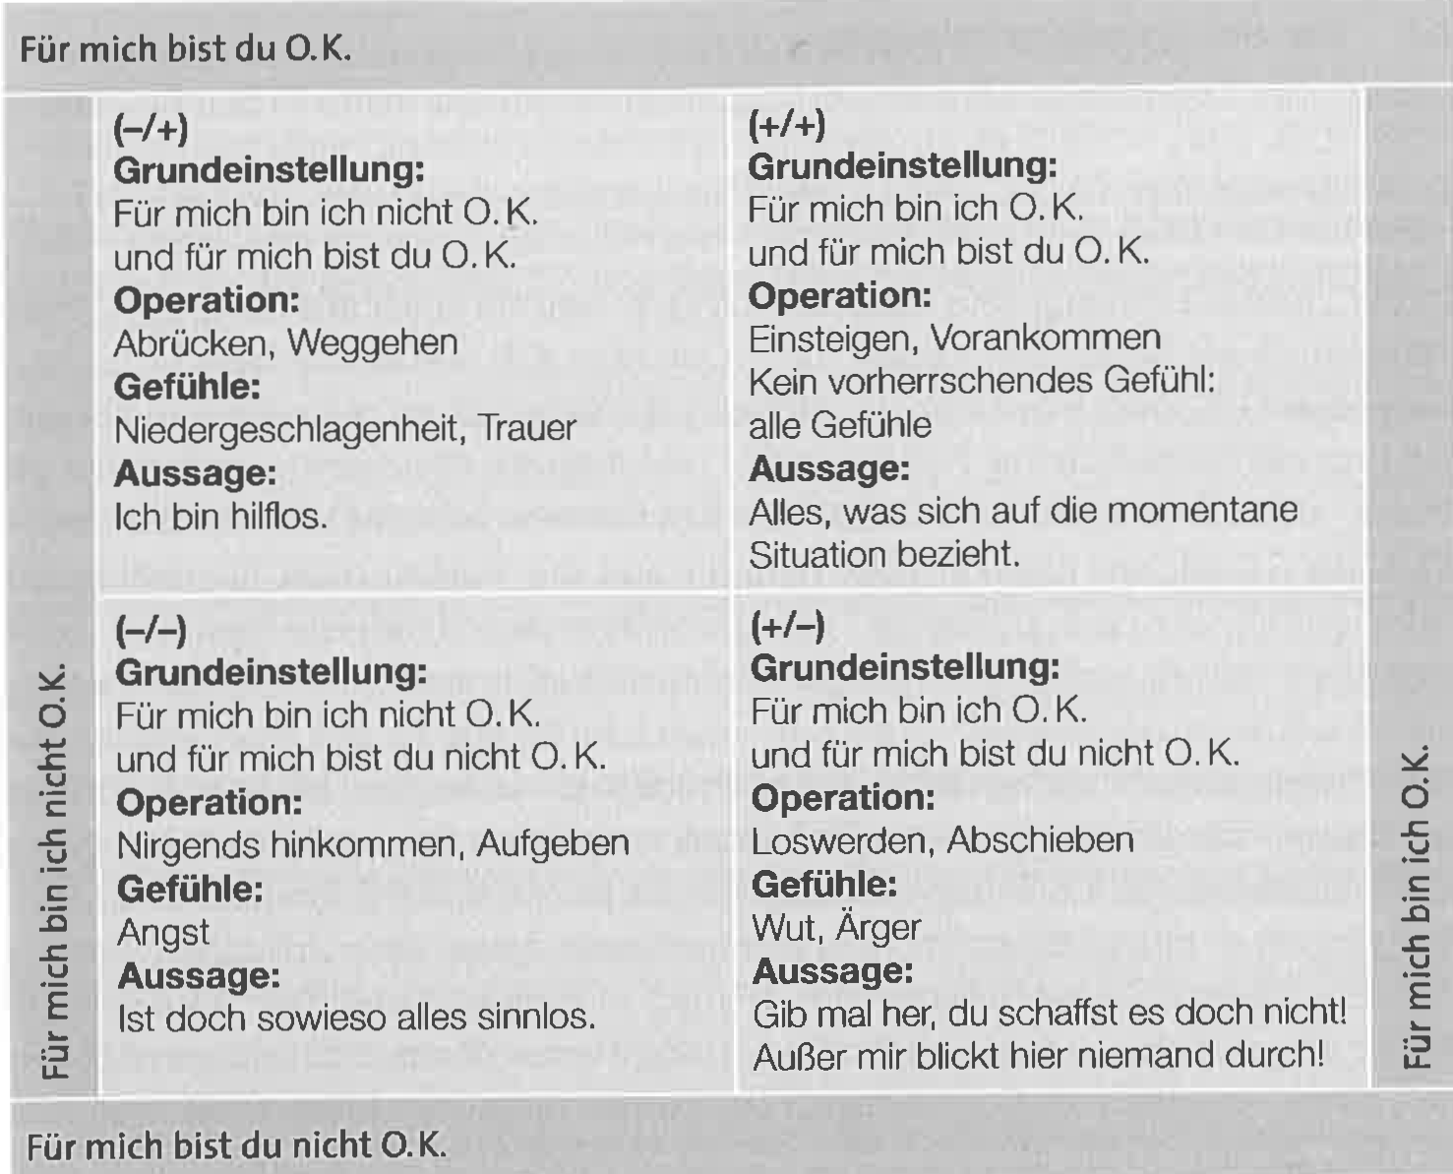
6. Grundpositionen
Man unterscheidet vier Grundpositionen.
Diese beziehen sich auf deinen Vergleich des Wertes, den eine Person sich selbst und anderen Personen gibt.
Darstellung der vier Grundpositionen in einem Quadrat:
Notes:
Die vier Grundpositionen lassen sich in einem Quadrat wie folgt darstellen und beschreiben (OK-Corral nach Franklin Ernst, 1971)

Slide 16
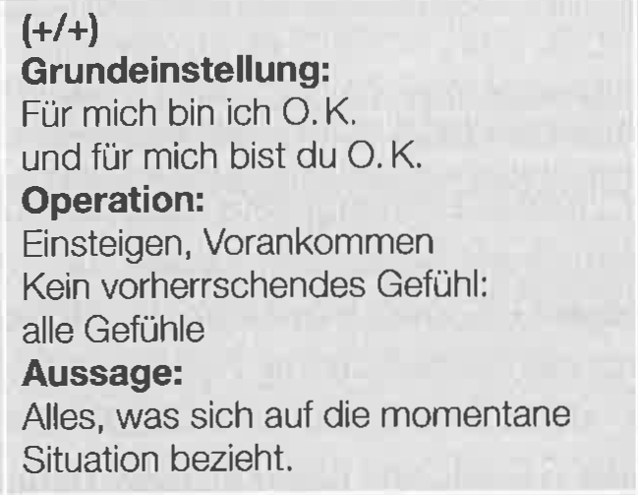
6. Grundpositionen
Beispiel aus der Schulpraxis: Gespräch bei beiderseitigen +/+ Positionen
Lehrkraft und Elternteil diskutieren die Angstproblematik der achtjährigen Vera.
Beide schildern auffällige Episoden, ihr Verhalten dabei, was daran förderlich, aber auch vielleicht falsch war, wie sie sich vielleicht jeweils anders verhalten könnten.
Unterschiedliche Perspektiven werden ausgehalten und es entsteht kein Druck. Es ist ein kreatives, sich gegenseitig unterstützendes Überlegen, ohne jemals der anderen Person Schuld zuzuweisen.
Notes:
Die "Für mich bist du O. K. und für mich bin ich O. K."-Grundeinstellung (+/+)
In der Grundeinstellung "Für mich bin ich O.K. und für mich bist du O.K." - auch verkürzt als +/+ bezeichnet - denkt die Person über sich und über andere Menschen, dass beide O. K. sind. Man ist an der Meinung des Gegenübers interessiert und begeg­net ihm mit Wertschätzung (vgl. Kapitel 6) und Respekt. Gleichzeitig wertschätzt die Person sich selbst. Eigene Schwächen und Stärken sind bekannt und werden akzep­tiert, die Schwächen müssen nicht verdeckt und die Stärken nicht übermäßig zur Schau gestellt werden (vgl. Kapitel 7). Dieses Wissen über die eigene Person ist durch eine klare Haltung und eine offene, gut strukturierte Kommunikation bemerkbar. Ei­gene Gesprächsziele werden deutlich benannt. Die Person ist sich der Grenzen des Machbaren bewusst und sie verfügt über Problemlösestrategien. Sie ist sich darüber im Klaren, dass die Verantwortung für einen Gesprächserfolg auch vom Gegenüber abhängt, und sie fühlt sich nicht als Ratgeber. Sie ist bereit, ihr Gegenüber in die Pro­blemlösung so mit einzubinden, dass eventuell auch eigene Ziele aufgegeben werden müssen, um eine für beide Seiten gute Lösung zu finden (Aich, 2014; Aich & Behr, 2013b; Hagehülsmann & Hagehülsmann, 1998; Meyer-Winter, 1994; Steward & Joines, 2000). Angriffe vom Gesprächspartner können mit mehr Gelassenheit analysiert werden, da man Kritik als einen Wunsch zur Veränderung sehen kann. Somit wird Kritik nicht als persönlicher Angriff erlebt. Es wird möglich, auch in schwierigen Si­tuationen durch Rückfragen die Situation zu klären. Gührs und Nowak bringen die Vorteile dieser Grundeinstellung so auf den Punkt:
"In dieser konstruktiven und integrierten Haltung fühle ich mich weder über-noch unterlegen und brauche daher weder mich noch andere zu manipulieren. OK bedeutet jedoch keineswegs, alles gut und richtig zu finden, was jemand sagt und tut. Vielmehr gestehe ich mir und anderen durchaus Fehler zu, ohne mich und andere dabei jedoch als Person abzuwerten. Diese Haltung fördert gute Kom­munikation und effektive Arbeit" (Gührs & Nowak, 2013, S. 57).
Menschen in der +/-l-Position kreieren eine offene Atmosphäre. Der Gesprächspart­ner bekommt durch diese Grundhaltung die Erlaubnis, auch unbequeme Einschät­zungen seinerseits offen anzusprechen, ohne die Befürchtung zu haben, dass das Ge­genüber beleidigt oder aggressiv reagiert. Auch starke Emotionen werden von einer Person in dieser Grundeinstellung nicht als Angriff gesehen, sondern als eine Selbstauskunft, die es zu ergründen gilt (Schulz von Thun, 2014).

Slide 17
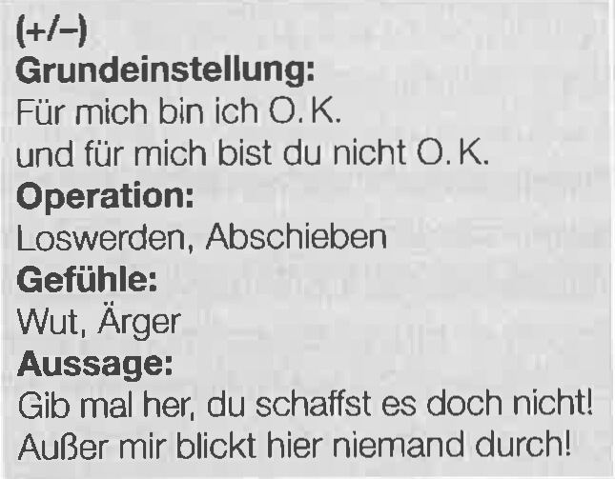
6. Grundpositionen
Beispiel aus der Schulpraxis: Gespräch bei beiderseitigen +/ - Positionen
Die Lehrkraft befindet sich in einer +/- Position im kritischen Modus und weist den Elternteil zurecht. Sie zeigt ihm deutlich, dass er für die Angstproblematik von Vera die vollumfängliche Schuld trägt und dass sein Verhalten absolut inakzeptabel ist. Der Grundtenor des Gesprächs ist:
„Sie sind schuld, dass Vera so viel Angst hat!“ Außerdem gibt die Lehrkraft von oben herab Anweisungen wie: „Sie müssen sich mehr um Ihr Kind kümmern“,… so kann sie sich nicht entwickeln! usw..
Notes:
Die aggressiv-dominierende Variante
Im kritischen Modus schwingt Ärger mit. Dieser Modus lässt sich gut anhand des strengen "Meister Lämpel" von Wilhelm Busch veranschaulichen. Die Person sieht nur ihre eigene Perspektive und wertet die Vorschläge des Gegenübers als nicht ad­äquat ab (Kapitel 15). Menschen in dieser Grundeinstellung sind es gewohnt, anderen Personen Anweisungen zu geben, und wirken dabei eher rechthaberisch, arrogant und off werden sie als aggressiv und cholerisch beschrieben. Teilweise sind Men­schen, die diese Grundeinstellung des Öfteren einnehmen, in beruflicher Hinsicht er­folgreich. Sie besetzen Vorgesetztenfunktion, da sie es gewohnt sind, ihre Gesprächs­partner zurechtzuweisen und ihnen zu sagen, wie sie Dinge zu erledigen haben. Das Motto dieser Menschen lautet: "Ich muss immer alles selbst machen, da es die ande­ren eh nicht schaffen." Teilweise sind Überarbeitung und körperliche Beschwerden eine Folge dieser Grundeinstellung, da die Personen immer die Verantwortung an sich ziehen.

Slide 18
6. Grundpositionen
Beispiel aus der Schulpraxis: Gespräch bei beiderseitigen +/ - Positionen
Die Lehrkraft befindet sich in der +/-Position im überfürsorglichen Modus. Sie agiert aus einer selbstgefälligen Überlegenheit heraus und gibt in dieser Grundeinstellung dem Gegenüber Tipps und Ratschläge. So zum Beispiel in einem sehr fürsorglichen Ton:
„Liebe Frau Z., ich kann gut nachvollziehen, dass es Ihnen nicht gutgeht, wenn Vera solche Angst hat. Aber ich denke, Sie müssten ihr da mehr Sicherheit geben! Nur dann kann sie ihre Angst loslassen.“
Notes:
Die nett-dominierende Variante
Im überfürsorglichen Modus zeichnet sich eine Person durch Nett- und Bemühtsein aus. Wie im obigen Beispiel traut die Person dem Gegenüber nicht zu, Probleme zu lösen. Dieses Mal ist die Grundeinstellung jedoch nicht mit Ärger gepaart, sondern die Person geht mit der Haltung vor: "Ich weiß schon, was gut für dich ist! Auch wenn du es gar nicht einsiehst!" Häufige Ratschläge sind eine logische Folge dieses Den­kens. Auch hier sind die Taten gut gemeint und viele Menschen in dieser Grundein­stellung geben immer alles für die andere Person. Sie übersehen dabei, dass das Ge­genüber eigene Entscheidungen treffen und sich nicht fremdbestimmen lassen möchte. Das Bestreben nach Autonomie wird negiert und die eigene Meinung mit wohlwollender Überlegenheit übergestülpt, wobei jeder Widerspruch mit derselben netten Dominanz übergangen wird. Vom Umfeld wird dieses übergriffige Verhalten off mit den Worten entschuldigt: "Der meint es ja nur gut!" Zur Veranschaulichung kann die Metapher der "Glucke" verwendet werden, die ihr Gegenüber mit überfür­sorglichem Verhalten erdrückt.

Slide 19
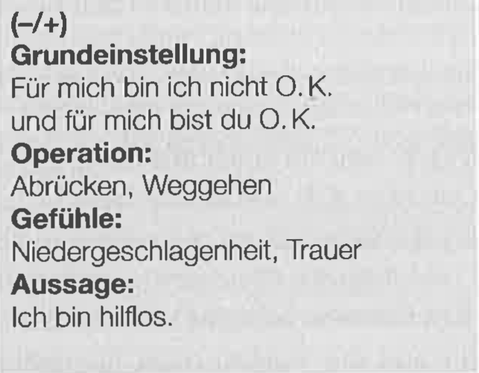
6. Grundpositionen
Beispiel aus der Schulpraxis: Gespräch bei beiderseitigen - / + Positionen
Jetzt befindet sich der Elternteil in der -/+-Position:
Sie/er agiert mit sehr vielen Selbstzweifeln und erwartet ein Rezept von der Lehrkraft, um die Angst ihrer/seiner Tochter zu kurieren.
Diese Konstellation lädt die Lehrkraft dazu ein, Ratschläge zu geben. Nur werden diese von der Elternperson nicht umgesetzt, da diese sich die Umsetzung nicht zutraut bzw. sie für sie nicht umsetzbar sind.
Der Elternteil denkt an der Stelle oft:
„Die hat leicht reden, das weiß ich auch. Aber wie soll ich das bloß schaffen?“ Dadurch wird die eigene negative Selbstwahrnehmung nochmal bestätigt .
Notes:
Für mich bin ich nicht O. K., für mich bist du O. K." (-/+)
Bei dieser Grundeinstellung weicht das Überlegenheitsgefühl der vorherigen Grundeinstellung einem Unterlegenheitsgefühl. Es stellt sozusagen die Antithese zu der ge­rade beschriebenen Grundeinstellung +/- dar und bedingt damit eine komplemen­täre Haltung. Personen, die diese -/+-Grundeinstellung einnehmen, fühlen sich über­fordert und inkompetent. Tritt ein Problem auf, denken Menschen in dieser Grundeinstellung, dass sie es verschuldet haben bzw. dass sie es nicht lösen können. Dieses negative Selbstkonzept ist gepaart mit der Vorstellung, dass das Gegenüber kompe­tent, teilweise sogar fast schon allmächtig ist. Personen in dieser Grundeinstellung strahlen oft Niedergeschlagenheit und Trauer aus und zeigen ein hilfloses Verhalten. Berne nennt diese Grundeinstellung deshalb die depressive Grundeinstellung. Oft zeigen sich die Selbstabwerhaltungen in Aussagen der Personen. "So etwas passiert im­mer mir" oder "Ich schaffe es nicht, das Problem (o. ä.) zu lösen, aber Sie sind doch so kompetent" (Aich & Behr, 2013b; Gührs 8c Nowak, 2013). Das Verhalten dieser Per­sonen lädt das Gegenüber dazu ein, Ratschläge zu geben. Damit ist die Gefahr groß, in die oben beschriebene Grundeinstellung "Ich bin O.K., und du bist nicht O.K." (+/-) zu "rutschen". Daher entsteht eine Situation, die für die Kommunikation sehr ungünstig ist. Die beiden Grundeinstellungen passen in diesem Sinne zusammen, wie ein Deckel zum Topf, weil die Gesprächspartner am Gegenüber ihre Grundeinstel­lung bestätigen können. Die Passivität der Person mit der negativen Einstellung sich selbst gegenüber wird untermauert und es kommt keine Problemlösung zustande. An dieser Stelle beobachtet man häufig einen paradoxen Prozess. Die Person, die eine ne­gative Einstellung zu sich selbst hat, wirkt sehr ruhig. Die Person mit der positiven Einstellung zu sich selbst versucht, das Problem in die Hand zu nehmen. Dies kann nicht gelingen, da die Person mit der Grundeinstellung "Für mich bin ich nicht O. K., für mich bist du O. K." (-/+) aus der Untätigkeit aufstehen und selbst Schritte auf dem Weg der Problemlösung gehen muss.

Slide 20
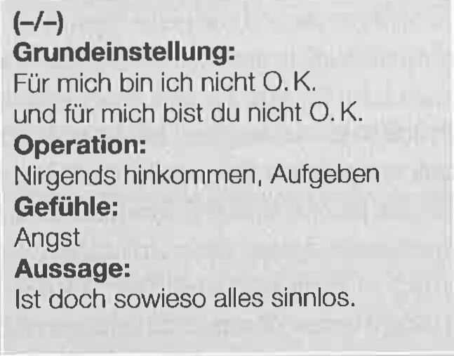
6. Grundpositionen
Beispiel aus der Schulpraxis: Gespräch bei beiderseitigen - / - Positionen
Lehrkräfte im Elterngespräch sind in der Regel nicht in dieser Position. Wenn die Elternperson in der -/-Grundeinstellung ist, ist es sehr schwierig, sie zu einem Gespräch zu bewegen oder sich eine Lösung zuzutrauen.
Hilfen: Schulpsychologen, Beratungslehrer hinzuziehen,..
Notes:
Für mich bin ich nicht O. K., und für mich bist du nicht O. K." (-/-)
Die letzte der vier Grundeinstellungen ist geprägt durch die Abwertung der eigenen Person und des Gegenübers. Diese pessimistische Sichtweise auf sich selbst und auf sein Gegenüber birgt ein Gefühl der Sinnlosigkeit, das sich in dem Motto "Ist doch eh alles sinnlos!" ausdrückt. Menschen in dieser Grundeinstellung zeichnen sich durch hohe Passivität und Kontaktvermeidung aus. Jede Anforderung - auch wenn sie ob­jektiv gesehen klein ist - wird als Belastung erlebt und innerlich mit Angst und nach außen teilweise auch mit Aggression beantwortet. Wird diese Grundeinstellung von einem Gesprächspartner in der Kommunikation eingenommen, erschwert dies das Gespräch enorm. Oft bekommt man keine Antwort und der Blick geht nach unten als Zeichen dafür, dass man in Ruhe gelassen werden will. Menschen in dieser Grundein­stellung sind relativ schwer dazu zu bewegen, Probleme aktiv anzugehen. Zum einen denken sie, dass sie selbst nicht fähig sind, Probleme zu lösen, zum anderen werten sie auch den Gesprächspartner und seine Vorschläge ab, weil sie denken: "Die Sachen, die der mir erzählt, bringen mir in meiner schlimmen Situation sowieso nichts." Da­her sind Ratschläge für eine Person in dieser Grundeinstellung sogar besonders kon­traproduktiv. Die Resignation bei der Person steigt nach dem Motto: "Die hat ja leicht reden, ihr geht es auch nicht so schlecht wie mir. Die versteht mich (und mein Pro­blem) gar nicht." Von außen betrachtet ist diese Grundeinstellung oft nur sehr schwer auszuhalten. Gerade Personen, die sich selbst als tatkräftig beschreiben, also zum Bei­spiel eine Lehrkraft gegenüber einem solchen -/-Elternteil, sind angesichts dieser Passivität überfordert und reagieren deshalb ihrerseits aus einer ungünstigen Grundeinstellung. Berne bezeichnet diese Grundeinstellung auch als fatalistische Position (Aich & Behr, 2013b; Gührs & Nowak, 2013; Meyer-Winter, 1994).

Slide 21
7. Verträge als Grundlage professionellen Handelns
Berne definiert den Vertrag als eine „explizite beiderseitige Verpflichtung, sich an ein klar definiertes Vorgehen – an Ziele zu halten“.
Er formuliert drei Vertragsbereiche:
Vorteile von Verträgen:
• Der Vertrag gibt allen Beteiligten einen Teil der Verantwortung für das
Gelingen der gemeinsamen Arbeit.
• Es findet eine Einigung über gemeinsame Ziele, Aufgaben und Strategien
statt
• Verdeckte Ziele und Anliegen können erkannt werden.
• Verträge helfen, psychologische Spiele zu vermeiden
• Sie fördern eine offene Kommunikation
• Sie ermöglichen die Überprüfung der Ziele
Notes:
Berne definiert den Vertrag als eine „explizite beiderseitige Verpflichtung, sich an ein klar definiertes Vorgehen – an Ziele zu halten“.
Er formuliert drei Vertragsbereiche:
• den administrativen,
• den professionellen und
• den psychologischen Vertrag (Berne 1966, Schneider 2002. S. 95)
Johann Schneider verwendet synonym dazu die Begriffe:
• Rahmenbedingungen (Arbeitsrahmen, Geschäftsbedingungen)
• Inhalte (Problemdefinition, professionelle Rollen, Methoden)
• Psychologische Beziehungsgestaltung (Schneider, 2002, S. 15)

Slide 22
7. Verträge als Grundlage professionellen Handelns
Voraussetzungen für Verträge (nach Claude Steiner):
Einverständnis: Alle Beteiligten müssen dem Vertrag zustimmen
Der Vertrag kommt zu Stande durch Aushandeln der Parteien
Gegenseitigen Erwartungen müssen offen gelegt werden und von allen
akzeptiert sein
Damit ein Vertrag auch auf der psychol. Ebene von einer Person
eingehalten und Ziel gerichtet verfolgt werden kann, muss er aus dem
Erwachsenen-Ich abgeschlossen sein, vom Eltern-Ich erlaubt / toleriert
und vom freien Kind-Ich unterstützt sein.

Slide 23
8. Examinieren – Interpretieren – Dirigieren –
Beschuldigen – Bagatellisieren - Schwäche
Examinieren
Die Lehrkraft fragt die Eltern in bester Absicht den Elternteil aus.
Beispiel 1 zum Examinieren
Mutter:
Mein Sohn macht einfach nicht mehr, was ich von ihm verlange.
Wenn ich ihn nach den Hausaufgaben frage, lügt er mich sogar an.
Lehrkraft:
Was verlangen Sie sonst noch von Ihrem Sohn?
Wann?
Warum?
Muss er denn die ganzen Aufgaben übernehmen?
In welchem Fach waren die Hausaufgaben auf?
Was haben Sie davor getan? An welchen Wochentagen kommt so ein Verhalten vor?
Wie oft hat er Sie schon angelogen? Kommt es regelmäßig vor?
Notes:
Examinieren
Die Lehrkraft fragt die Eltern in bester Absicht den Elternteil aus.
Sie möchte den Elternteil verstehen bzw. den richtigen Rat erteilen, dazu glaubt sie immer tiefer gehende Informationen zu benötigen, will Unklares oder Widersprüche verstehen.

Slide 24
8. Examinieren – Interpretieren – Dirigieren –
Beschuldigen – Bagatellisieren - Schwäche
Examinieren
Beispiel 2 Ausweg: Vom Examinieren zum einfühlsamen Verstehen
Mutter: Seit mein Sohn bei Ihnen in Mathe ist, hat er schlechte Noten. Wenn es so wei­tergeht, muss er am Ende die Klasse noch wiederholen.
Examinieren | Einfühlsames Verstehen
Wie waren die Noten vorher? Immer? Hatte er Nachhilfe? usw.. | Sie überlegen, ob das mit mir zusammenhängt und machen sich große Sorgen.

Slide 25
8. Examinieren – Interpretieren – Dirigieren –
Beschuldigen – Bagatellisieren - Schwäche
2. Interpretieren
Die Lehrkraft bewertet Personen oder Situationen, schreibt Eigenschaften zu, vermutet komplizierte Zusammenhänge, stellt Theorien auf und konstruiert nicht-manifeste Sinnzusammenhänge.
Beispiel 1 zum Interpretieren
Mutter:
Mein Sohn macht einfach nicht mehr, was ich von ihm verlange.
Wenn ich ihn nach den Hausaufgaben frage, lügt er mich sogar an.
Lehrkraft:
Sie gehen mit Ihrem Sohn also nicht streng genug um.
Sie sind zu schwach, um Ihren Sohn in den Griff zu bekommen.
Es handelt sich hier um einen typischen Mutter-Sohn-Konflikt.
Ihr Sohn will mit seinem Verhalten Ihre Aufmerksamkeit erreichen.
Er braucht etwas mehr mütterliche Liebe.
Es handelt sich um einen Hilfeschrei Ihres Sohnes.
Notes:
2. Interpretieren
Die Lehrkraft bewertet Personen oder Situationen, schreibt Eigenschaften zu, vermutet komplizierte Zusammenhänge, stellt Theorien auf, die man kognitiv, aber nicht emotional verstehen kann, konstruiert nicht-manifeste Sinnzusammenhänge.
Auch dies tut die Lehrkraft in bester Absicht, weil sie zu Aufklärung verhelfen will. Sie hofft, dass die Eltern die Situation nun verstehen und Einsicht gewinnen können.

Slide 26
8. Examinieren – Interpretieren – Dirigieren –
Beschuldigen – Bagatellisieren - Schwäche
2. Interpretieren
Beispiel 2 Ausweg: Vom Interpretieren zum einfühlsamen Verstehen
Mutter: Seit mein Sohn bei Ihnen in Mathe ist, hat er schlechte Noten. Wenn es so wei­tergeht, muss er am Ende die Klasse noch wiederholen.
Interpretieren | Einfühlsames Verstehen
Jens könnte durch den Lehrerwechsel wie bei einem Bezugspersonenwechsel oder einer Scheidung schockiert sein, vielleicht weil ich die Kinder anders anspreche und andere Prioritäten setze. | Sie überlegen, ob das mit mir zusammenhängt und machen sich große Sorgen.

Slide 27
8. Examinieren – Interpretieren – Dirigieren –
Beschuldigen – Bagatellisieren - Schwäche
3. Dirigieren
Die Lehrkraft gibt Ratschläge, nimmt Lösungen ab, ergreift Partei, spielt Chef oder Schiedsrichter oder versucht, dem Ratschlag vielleicht sogar mit Drohungen Gewicht zu verleihen.
Beispiel 1 zum Dirigieren
Mutter:
Mein Sohn macht einfach nicht mehr, was ich von ihm verlange.
Wenn ich ihn nach den Hausaufgaben frage, lügt er mich sogar an.
Lehrkraft:
Sie müssen mit ihm reden und nach den Ursachen forschen. So geht das nicht!
Bei solchen Problemen muss der Vater eingebunden werden.
Mit dem Lügner werde ich morgen einmal unter vier Augen sprechen.
Mit so einem faulen Kind ist es für Sie bestimmt nicht einfach
Dem müssen Sie mal richtig die Meinung sagen.
Notes:
3. Dirigieren
Die Lehrkraft gibt Ratschläge, nimmt Lösungen ab, ergreift Partei, spielt Chef oder Schiedsrichter oder versucht, dem Ratschlag vielleicht sogar mit Drohungen Gewicht zu verleihen.
Auch dies geschieht in bester Absicht, weil die Lehrkraft einen Lösungsweg zu sehen glaubt und als Expertin dem Elternteil diesen möglichst verständlich aufzeigen möchte.
Das Problem soll schließlich schnell gelöst werden. Sie glaubt implizit, dass der Elternteil diesen Ratschlag dann auch umsetzen wird; oft ein Wunschdenken.

Slide 28
8. Examinieren – Interpretieren – Dirigieren –
Beschuldigen – Bagatellisieren - Schwäche
3. Dirigieren
Beispiel 2 Ausweg: Vom Dirigieren zum einfühlsamen Verstehen
Mutter: Seit mein Sohn bei Ihnen in Mathe ist, hat er schlechte Noten. Wenn es so weitergeht, muss er am Ende die Klasse noch wiederholen.
Dirigieren | Einfühlsames Verstehen
Vielleicht kann der Lehrer-wechsel mit temporärer Nachhilfe abgefedert wer-den, ich wäre bereit, dem Nachhilfelehrer dann unter-stützende Hinweise geben. | Mögliche lösungsorientierte Fragen: Was haben Sie bereits probiert? Was gibt es in meinem Unterricht, mit dem er zurechtkommt? Sie haben vielleicht beide schon überlegt, was im Unterricht anders laufen sollte?

Slide 29
8. Examinieren – Interpretieren – Dirigieren –
Beschuldigen – Bagatellisieren - Schwäche
4. Beschuldigen
Die Lehrkraft macht dem Elternteil Vorwürfe, gibt ihm Schuld, oder wird sogar moralisch.
Beispiel 1 zum Beschuldigen
Mutter:
Mein Sohn macht einfach nicht mehr, was ich von ihm verlange.
Wenn ich ihn nach den Hausaufgaben frage, lügt er mich sogar an.
Lehrkraft:
Lehrkraft: Sie kümmern sich vielleicht zu wenig um Ihr Kind.
Sie müssen Ihr Kind bei den Hausaufgaben viel stärker kontrollieren.
In Fällen wie diesem hat oftmals die Erziehung irgendwie nicht richtig
stattgefunden.
Wer sich die Suppe einbrockt, muss sie auch wieder auslöffeln.
Natürlich ist so etwas absolut unmöglich und gehört bestraft.
Notes:
4. Beschuldigen
Die Lehrkraft macht dem Elternteil Vorwürfe, gibt ihm Schuld, oder wird sogar moralisch. Sie bezeichnet bestimmte Werte als allgemein oder stellt Gut-Böse-Spaltungen auf. Dies kann offen erfolgen, manchmal lassen Lehrkräfte solche Aussagen aber auch subtil in ihre Intervention einfließen. Sie möchten den Elternteil so weniger konfrontieren und vielleicht sich selbst auch weniger angreifbar machen (vgl. Kapitel 9). Wenn Lehrkräften solches unterläuft, fühlen sie sich in der Regel angegriffen. Sie haben zuvor möglicherweise Schuld zugewiesen bekommen, oder das Kind bringt sie jeden Tag an den Rand ihrer Möglichkeiten. Vielleicht verzweifeln sie auch so an der Situation, dass sie das Gefühl haben, sie sollten die Eltern geradezu wachrütteln.

Slide 30
8. Examinieren – Interpretieren – Dirigieren –
Beschuldigen – Bagatellisieren - Schwäche
4. Beschuldigen
Beispiel 2 Ausweg: Vom Beschuldigen zum einfühlsamen Verstehen
Mutter: Seit mein Sohn bei Ihnen in Mathe ist, hat er schlechte Noten. Wenn es so weitergeht, muss er am Ende die Klasse noch wiederholen.
Beschuldigen | Einfühlsames Verstehen
Günstig wäre, wenn das Elternhaus die Kinder zum konsequenten Studieren anhält und einen Lehrerwechsel nicht als Ausrede durchgehen lässt. | Ich mache mir auch schon Sorgen um Jens. Wenn er wie gelähmt da sitzt und sich verschließt, frage ich mich, wodurch das kommt.

Slide 31
8. Examinieren – Interpretieren – Dirigieren –
Beschuldigen – Bagatellisieren - Schwäche
5. Bagatellisieren
Die Lehrkraft schwächt das Problem ab. Sie versucht, dem Elternteil irgendetwas auszureden, tut etwas ab.
Beispiel 1 zum Bagatellisieren
Mutter:
Mein Sohn macht einfach nicht mehr, was ich von ihm verlange.
Wenn ich ihn nach den Hausaufgaben frage, lügt er mich sogar an.
Lehrkraft:
Ja, wissen Sie, in dem Alter sind eben andere Sachen wichtig, und das wird sich
schon „auswachsen“.
Dabei wird er sich bestimmt nichts denken
So etwas kommt in den besten Familien vor
Lügen haben Für Kinder eine andere Bedeutung als für uns.
Notes:
5. Bagatellisieren
Die Lehrkraft schwächt das Problem ab. Sie versucht, dem Elternteil irgendetwas auszureden, tut etwas ab. Auch schnelles, oberflächliches Trösten kann versuchen, dem Elternteil das Gefühl wegzunehmen. Auch dies geschieht in bester Absicht. Man möchte das Gegenüber entlasten. Die Person soll es nicht so schwernehmen, die Dinge anders sehen, dann sind sie nicht so dramatisch. Man möchte, dass die andere Person es leichter nimmt.

Slide 32
8. Examinieren – Interpretieren – Dirigieren –
Beschuldigen – Bagatellisieren - Schwäche
5. Bagatellisieren
Beispiel 2 Ausweg: Vom Beschuldigen zum einfühlsamen Verstehen
Mutter: Seit mein Sohn bei Ihnen in Mathe ist, hat er schlechte Noten. Wenn es so weitergeht, muss er am Ende die Klasse noch wiederholen.
Bagatellisieren | Einfühlsames Verstehen
Er muss sich wohl umstellen, das wird dann schon werden. | Diese Entwicklung beunruhigt Sie ja stark bis hin zur Vorstellung des Sitzenbleibens, ich bin froh, dass Sie gekommen sind.

Slide 33
8. Examinieren – Interpretieren – Dirigieren –
Beschuldigen – Bagatellisieren - Schwäche
6. Schwäche
Die Lehrkraft gibt mächtigen anderen, dem Schulsystem, sozialen Entwicklungen, dem Zeitgeist, der Gesellschaft oder ähnlichem die Schuld.
Beispiel 1 zur Schwäche
Mutter:
Mein Sohn macht einfach nicht mehr, was ich von ihm verlange.
Wenn ich ihn nach den Hausaufgaben frage, lügt er mich sogar an.
Lehrkraft:
Eigentlich sollte man seine Mutter nicht anlügen, sondern Sie unterstützen, aber
vielleicht ist es heutzutage schon zu viel verlangt, ein bisschen Ehrlichkeit und
Verantwortungsgefühl zu erwarten.
Und die Kinder habe es ja gerade sowieso schwer in unserer Gesellschaft, in
der es keine Vorbilder mehr gibt, die ehrlich sind.
Notes:
6. Schwäche
Die Lehrkraft äußert sich diffus, widersprüchlich, unklar. Sie gibt mächtigen anderen, dem Schulsystem, sozialen Entwicklungen, dem Zeitgeist, der Gesellschaft oder ähnlichem die Schuld (vgl. Kapitel 11 & 15). Ihre Einschätzungen wirken abgehoben, andiskutierte Maßnahmen unrealistisch. Gegenüber Kindern und Jugendlichen droht sie unrealistische Sanktionen an. So etwas unterläuft Lehrkräften, die gerade in einer Überforderungssituation sind oder die eine persönliche Krise durchlaufen oder die grundsätzlich konfliktscheu sind und nicht konfrontieren möchten.

Slide 34
8. Examinieren – Interpretieren – Dirigieren –
Beschuldigen – Bagatellisieren - Schwäche
6. Schwäche
Beispiel 2 Ausweg: Von der Schwäche zum einfühlsamen Verstehen
Mutter: Seit mein Sohn bei Ihnen in Mathe ist, hat er schlechte Noten. Wenn es so weitergeht, muss er am Ende die Klasse noch wiederholen.
Schwäche | Einfühlsames Verstehen
Ja, was soll man dazu sagen, das liegt daran, wir haben zwei unbe-setzte Lehrerstellen in der Mathematik, da wechselt viel, und wenn die Kinder älter werden, werden sie hoffentlich auch robuster. | Es macht kaum Sinn, hier ein Interventions- beispiel zu geben, weil es ein inneres Problem der Fachkraft ist. Wenn man Zweifel hat, ob man in einem Konfliktgespräch standhalten wird, könnte man sagen, dass man es mit Kol-legen, dem Schulleiter, dem Schulpsychologen oder dem Schulsozialarbeiter besprechen möchte oder sich alle Unterlagen ansehen und überdenken möchte. Anschließend bespricht man den Fall in seiner Supervision.

Slide 35
8. Examinieren – Interpretieren – Dirigieren –
Beschuldigen – Bagatellisieren - Schwäche
AA 2: Einzel- oder Partnerarbeit Diskussion in der Gruppe
Sie erhalten ein Arbeitsblatt!
In den Übungen finden Sie jeweils eine Äußerung eines Elternteils,
der zur Lehrkraft zum Gespräch gekommen ist.
Darunter finden Sie eine Liste von möglichen Lehrkraft-Interventionen:
Sackgassen, empathische… oder lösungsorientierte Interventionen.
Ordnen Sie, jede Fachkraft-Intervention einer der Kategorien zuzuordnen.
Markieren Sie dies durch ein Kürzel und begründen Sie dies in Stichworten.
Ihre Begründung ist das Wichtigste, da mehrere Zuordnungen möglich sind.
Diskutieren Sie anschließend Ihre Zuordnungen in Ihrer Gruppe.

Slide 36
9. Beratungsresistenz und Problemblindheit
Die vier TA-Abwertungsstufen:
1. | Blindheit | Nicht- Wahr- nehmen der | Existenz eines Problems | Da war doch nichts. Stellen Sie sich doch nicht so an!
2. | Vernebeln |  | Bedeutung eines Problems | Naja, er hat halt mit dem Feuerzeug gespielt, aber es war doch nur Spaß!
3. | Aussitzen |  | Veränderbarkeit eines Problems | Jungen in dem Alter machen nun mal solchen Blödsinn. Da kann man halt nichts machen.
4. | Hinkebein |  | persönliche Fähigkeit zur Veränderung | Ich weiß, dass er immer so einen Blödsinn macht, aber ich kann da einfach nichts dagegen tun.
Notes:
Blindheit:
Auf dieser Ebene wird die Existenz des Problems nicht wahrgenommen. Man sieht die Sachlage nicht als Problem an und muss aus Sicht des Betroffenen deshalb auch nicht aktiv werden und etwas verändern. Auf dieser
Ebene könnte eine Aussage lauten: "Ich weiß nicht, was Sie haben, das ist doch kein Problem. So sind Kinder heutzutage eben!" Man ist blind für das Problem, so nennt Hagehülsmann & Hagehülsmann (1998) diese Stufe die "Blindheitsebene".
2. Vernebeln:
Auf dieser Ebene wird die Bedeutung, also die Auswirkung eines Problems, nicht richtig wahrgenommen, d. h. die betroffene Person nimmt zwar wahr, dass ein Problem besteht, gibt den Folgen aber keine realistische Bedeutung, nach dem Motto: "Klar ist das Verhalten problematisch, aber es macht doch nichts! Kinder müssen doch auch Blödsinn machen dürfen!" Man sieht, dass die Person das Problem sieht, ihm aber keine Bedeutung zumisst. Trotzdem ist man der Problemlösung schon eine Stufe näher. Da die Personen an dieser Stelle das Problem bzw. die Konsequenz des Problems oft durch verbale Nebelschwaden kaschieren, bezeichnet man in der Transaktionsanalyse diese Ebene die "Vernebelungsebene" (Hagehülsmann & Hagehülsmann, 1998).
3. Aussitz-Ebene:
Auf dieser Ebene werden nun zwar das Problem und die Konsequenz des Problems erkannt, aber eine Lösung des Problems scheint nicht möglich. Ein Elternteil könnte sich folgendermaßen äußern: "Klar weiß ich, dass XY ein Problem ist. Aber da kann man halt nichts machen!" Die Person erkennt also das Problem und die negativen Folgen, sieht aber keine Veränderungsmöglichkeit. Im Elterngespräch könnte eine Aussage auf dieser Stufe wie folgt aussehen: "Klar hat er schlechte Mathenoten (oder Disziplinschwierigkeiten) und bleibt deshalb sitzen (oder bekommt disziplinarische Maßnahmen zu spüren). Aber da kann man halt nichts machen. Er kann halt kein Mathe (oder er ist schon immer so)!" Die Person steht vor dem Problem und sieht keinen Lösungsweg. Sie scheint Scheuklappen aufzuhaben, die sie weder rechts noch links blicken lässt. Deshalb nennen wir diese Stufe auch "Aussitzebene".
4. Hinkebein:
Auf dieser Stufe ist der Betroffene der Problemlösung schon sehr nahe. Die Person nimmt die bereits beschriebenen Ebenen der Abwertungshierarchie wahr und sieht prinzipielle Lösungsmöglichkeiten. Aber der Elternteil denkt von sich, dass er nicht die Möglichkeiten hat, etwas zu verändern. Seine Hilflosigkeit macht es ihm unmöglich, das Problem zu lösen. Eltern auf dieser Ebene äußern sich dann in Sätzen wie: "Ich weiß, man müsste etwas machen. Die anderen Eltern schaffen das auch. Aber ich kann halt nicht, wegen XY", wie wenn der Elternteil gehindert wäre: die "Hinkebeinebene" (Hagehülsmann & Hagehülsmann, 1998).

Slide 37
9. Beratungsresistenz und Problemblindheit
Umgang mit Abwertungen Problemen im Elterngespräch
Abwertungsstufe |  |  | Stellen Sie sich folgende Fragen, um auf dieser Ebene das Problem zu analysieren und anschließend zu lösen.
1. | Existenz eines Problems | Hinschauen | Was ist das wirkliche Problem? Welche Struktur (einbezogene Personen, Sachverhalte) hat es? Wie ist es dazu gekommen?
2. | Bedeutung eines Problems | Klären | Welche Bedeutung hat das Problem für wen? Wer ist an seiner Lösung, wer an einer Verhinderung der Lösung interessiert? Welche Konsequenzen wird es für wen haben?
3. | Veränderbarkeit eines Problems | Um sich schauen | Welche generellen Lösungsmöglichkei­ten, vor allem welche allgemeinen Res­sourcen sind zur Lösung des Problems vorhanden?
4. | Persönlichen Fähigkeit einer Problemlösung | Seine Kraft geziert einsetzen | • Die Lösung Im Ganzen oder In sinnvollen Schritten In Angriff nehmen.

Slide 38

10. Psychologische Spiele – Spielanalyse
Psychologische Spiele sind Muster in Gesprächsabläufen, die von unbewussten Motiven gesteuert sind.
Sie laufen immer nach bestimmten Regeln ab und enden immer in schlechten Gefühlen oder im Konflikt.
Damit erschwert man eine positive Entwicklung der Beziehung.
Manche Paare und manche Arbeitsbeziehungen leiden über Jahre an diesen unbewussten Mustern. Obwohl sie immer gleichartig ablaufen und die Beteiligten darunter leiden, bleiben sie unbewusst.
Für Beziehungen ist es ein echter Gewinn, diese unbewussten Muster aufzudecken.
https://motherbook.de/wp-content/uploads/2013/09/Fotolia_49211881_S.jpg

Slide 39
10. Psychologische Spiele – Spielanalyse
Die vier Diagnoseformen:
• Verhaltensdiagnose untersucht das äußerlich sichtbare Verhalten durch z.B
Mimik, Gestik, Stimme, Wortwahl, Körperhaltung usw..
• Soziale Diagnose untersucht die Reaktion auf einen
Welcher Ich-Zustand wird eingenommen?
In welchen Ich-Zustand werde ich „eingeladen“?
• Lebensgeschichtliche oder historische Diagnose untersucht die Zusammenhänge
von heutigen Reaktionsmustern mit gemachten Erfahrungen aus der Vergangenheit
• Phänomenologische oder erlebnisbezogene Diagnose beschäftigt sich mit dem
Wieder-Erleben einer belastenden Situation aus der Kindheit oder dem Reagieren in
der gleichen Form, wie Elternfiguren reagiert haben.
Notes:
Die vier Diagnoseformen:
• Die Verhaltensdiagnose untersucht das äußerlich sichtbare Verhalten durch z.B
Mimik, Gestik, Stimme, Wortwahl, Körperhaltung usw..
• Die soziale Diagnose untersucht die Reaktion auf einen Gesprächspartner / eine
Gesprächspartnerin. Welcher Ich-Zustand wird eingenommen? In welchen Ich-
Zustand werde ich „eingeladen“?
• Die lebensgeschichtliche oder historische Diagnose untersucht die Zusammenhänge
von heutigen Reaktionsmustern mit gemachten Erfahrungen aus der Vergangenheit.
• Die phänomenologische oder erlebnisbezogene Diagnose beschäftigt sich mit dem
Wieder-Erleben einer belastenden Situation aus der Kindheit oder dem Reagieren in
der gleichen Form, wie Elternfiguren reagiert haben.

Slide 40
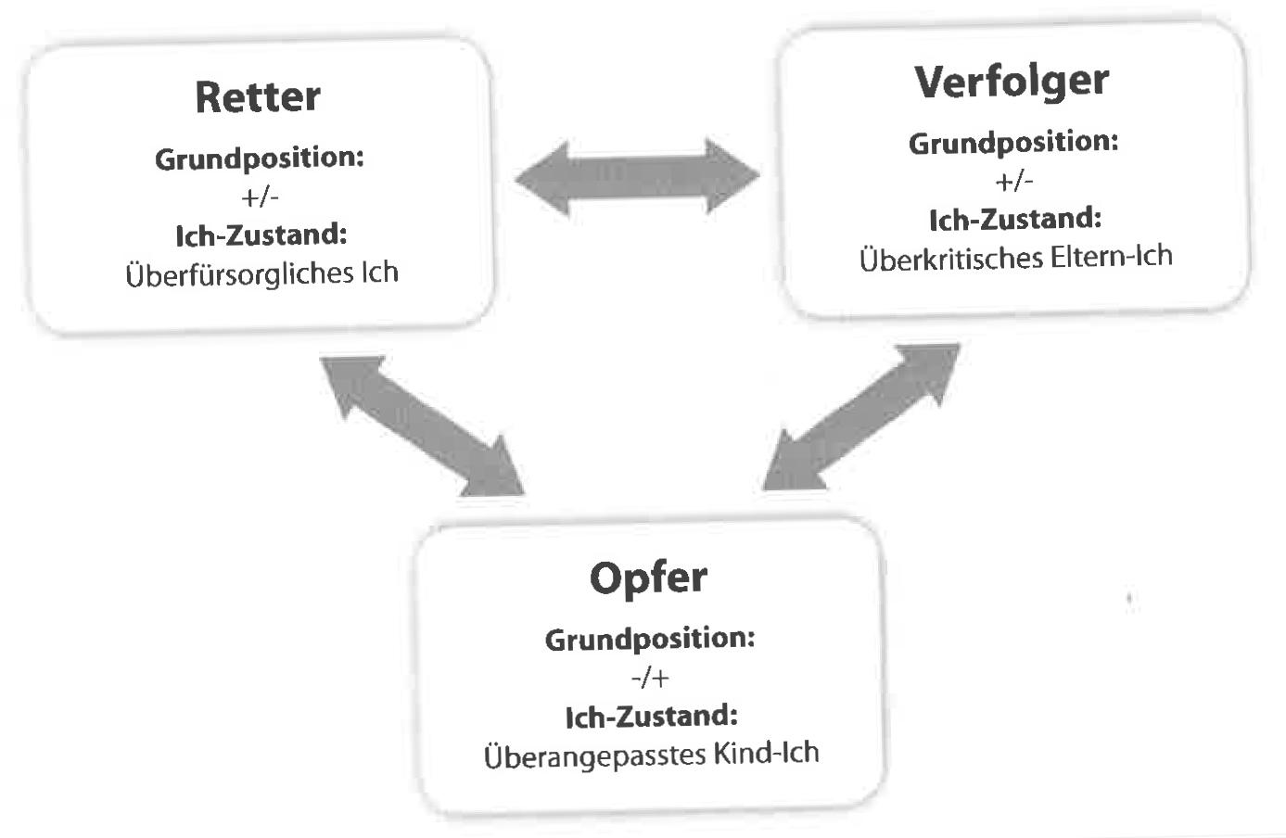
11. Das Dramadreieck zur Analyse von Spielen
Notes:
Der Retter
Der Retter möchte anderen Menschen helfen. Leider hilft er aus einer "Für mich bin ich O K und für mich bist du nicht O. K."-Grundeinstellung (+/-) heraus. Deshalb ist sein Verhalten überfürsorglich und er wertet die Problemlösefähigkeit des Gegenübers ab. Der Retter verhilft seinem Gegenüber nicht zu Autonomie, seine versteckten Motive sind der Wunsch nach Dankbarkeit und Anerkennung. Er versucht, seinen Selbstwert über die andere Person zu stabilisieren. Ist zum Beispiel die Lehrkraft in dieser Rolle, denkt sie sich vielleicht: "Nur wenn ich es schaffe, der Mutter (dem Vater) zu helfen, bin ich gut in meinem Beruf." In der eigenen Biografie haben Personen, die oft die Retterposition im Spiel einnehmen, von ihren Bezugspersonen häufig Lob und Zuspruch dafür erhalten, dass sie anderen Menschen geholfen und sich für sie eingesetzt haben. Lehrkräfte, die "im Retter sind", fühlen sich oft zu Personen "hingezogen", die schon viel Negatives erlebt haben und somit gerettet werden können. Retter denken, dass es ihnen erst gutgehen darf, wenn es dem Gegenuber auch gutgeht. Mit dieser Motivation arbeiten sie sich von einem Fall zum nächsten, ohne ihre eigenen überzogenen Ziele zu erreichen (vgl. Box 8.4).
Hilfe zur Autonomie ist aus Sicht der Transaktionsanalyse etwas anderes, als sie im Sinne des Dramadreiecks zu retten. Beim Retten werden das Gegenüber und seine Problemlösekompetenz abgewertet und der Retter möchte sich im Gegenüber spuren. Wem) Sie sich selbst überprüfen, können Sie wahrscheinlich am besten sagen, wann es sich um ein Retten und wann es sich um ein Helfen handelt. Zur Verdeutlichung finden Sie eine Übung am Ende des Kapitels.
Der Verfolger
Der Verfolger im Dramadreieck ist ebenfalls in einer "Für mich bin ich O. K., für mich bist du nicht O. K."-Grundposition (+/-). Allerdings besetzt er nach dem Ich-Zustandsmodell das negativ-kritische Eltern-Ich und geht daher streng mit seinen Mitspielern um. Paradoxerweise meint der Verfolger es auch gut mit seinen Mitspielern, nach dem Leitsatz: "Nichts kann man die anderen machen lassen. Man muss ständig jedem sagen, wie und was er zu machen hat, sonst geht es schief. Alles muss man kontrollieren und Druck ausüben, damit es läuft." Personen, die als Verfolger in das Dramadreieck einsteigen, mussten in ihrer Leidensgeschichte schon früh Verantwortung übernehmen. Sie wurden dafür gelobt, wenn sie anderen Menschen zeigten, "wie der Hase läuft". Sie dürfen keine Schwächen zulassen, da sie sonst Angst haben, als Person infrage gestellt zu werden (Gührs & Nowak, 2013). Am Ende des Spiels wechseln die Verfolger oft in die Opferposition mit dem Gedanken: "Jetzt habe ich doch allen gesagt, wie sie es machen müssen, und es hat wieder nicht funktioniert. Die Welt ist doch gemein und man bekommt nie, was man verdient hat!"
Die Opferposition
Die Opferposition im Dramadreieck ist dadurch definiert, dass sich die Person im negativ-angepassten Kind-Ich befindet und die Grundposition -/+, "Für mich bin ich nicht O. K. und für mich bist du O. K." einnimmt. Personen, die häufig in dieser Rolle sind, können eine lange Geschichte von Leiden oder von negativen Erlebnissen erzählen. Sie wünschen sich Mitleid und laden dabei andere Personen ins Spiel ein. Sie haben in ihrer Sozialisation gelernt, dass sie für negative Erlebnisse mehr Zuwendung bekommen als für Erfolg oder Gesundheit. Opfer reden häufig über ihre negativen Erlebnisse, um dadurch immer wieder negative Zuwendung für ihre eigene Passivität und ihre Unzulänglichkeiten zu bekommen. Durch diese Art der Zuwendung wird dann paradoxerweise die Opferrolle stärker manifestiert. Deshalb ist es aus Sicht der Transaktionsanalyse rar Lehrkräfte wichtig, diesen Personen nicht aus den beiden vorherigen Rollen (Retter oder Verfolger) zu begegnen, sondern ihnen aus dem Er-wachsen-Ich so viel Hilfe wie notwendig, aber so wenig wie möglich zu geben. Das Ziel ist immer, das Gegenüber zu unterstützen, seine Probleme selbst zu lösen und dadurch seine Problemlösefähigkeit zu fördern. Wenn also der Elternteil sagt: "Ich weiß nicht mehr ein und aus. Können Sie mir nicht hellen und mit meinem Sohn sprechen?!", ist es gut, den Vertrag nicht einfach anzunehmen, sondern so umzugestalten, dass der Elternteil auch überlegt, was er selbst tun kann, zum Beispiel: "Ich kann mit Ihrem Sohn sprechen und gleichzeitig wäre es mir wichtig, zu schauen, was Sie zu Hause machen können, damit sich die Lage verbessert. Sonst liegt die Verantwortung für die Problemlösung nur bei mir und ich denke, dass ich Sie auch im Boot brauche. Wäre das Vorgehen für Sie so in Ordnung?". So erhält der Elternteil die Möglichkeit, aus der Opferrolle auszusteigen. Ansonsten wechselt am Ende eines Spiels das Opfer auch in andere Rollen. So könnte der Elternteil, der zuvor in der Opferrolle war, nun die Lehrkraft bedauern und ihr mit überfürsorglicher Stimme sagen: "Ja, es hilft halt doch nichts, und Sie haben sich ja so angestrengt und richtig reingehängt und trotzdem hat es wieder nichts gebracht." Oder das Opfer wechselt in die Verfolgerposition und greift die Lehrkraft an und sagt mit aggressivem Tonfall (kritisches Eltern-Ich): "Na, Ihre Ratschläge hätten Sie sich auch schenken können. Wusste ich doch gleich, dass man von Ihnen nichts erwarten kann!"

Slide 41
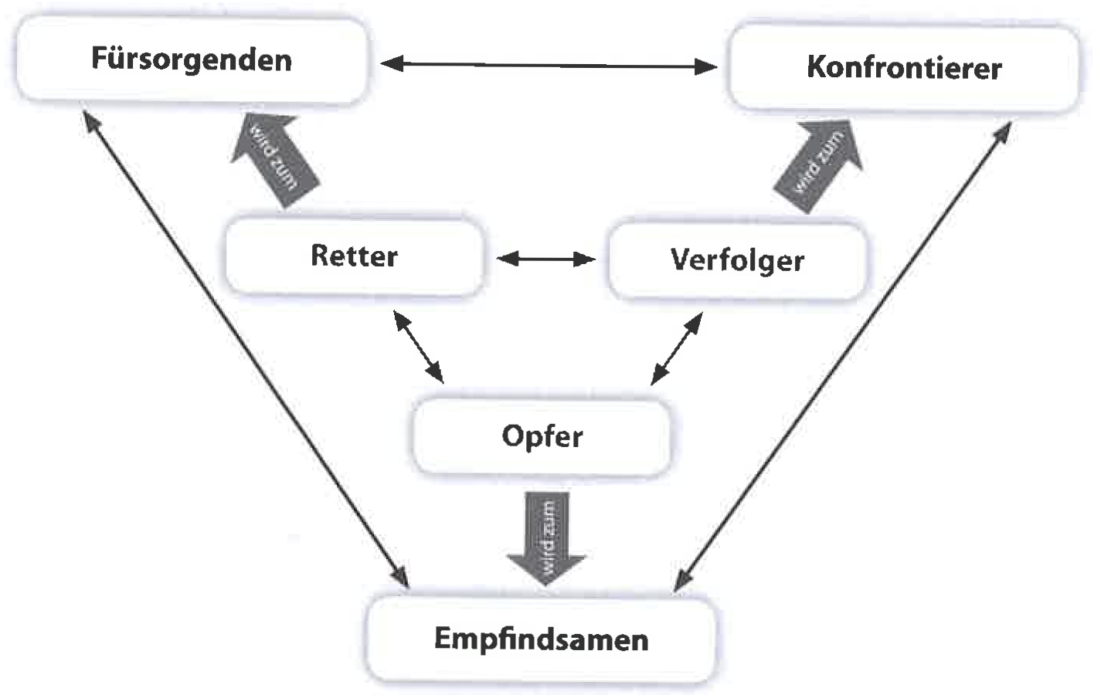
12. Das Gewinndreieck als Alternative
Notes:
Die Rollen der Lehrkraft im Gewinnerdreieck
• Aus dem Retter wird die/der Fürsorgende. Sie/er befindet sich ebenfalls in der Grundposition +/+, "Für mich bin ich O. K. und für mich bist du O. K.!". Die Lehrkraft agiert aus dem positiv-fürsorglichen Eltern-Ich und aus dem Erwachsenen-Ich. Dadurch kann der Helfer mit den Eltern abklären, welche Hilfe sie brauchen und welche Erwartungen sie an die Lehrkraft haben. Die Lehrkraft kann ebenfalls ihren Standpunkt gut vertreten und ist sich ihrer zeitlichen und sonstigen Ressourcen bewusst. Dadurch kann sie den Eltern ein Angebot machen und einen Vertrag mit ihnen erarbeiten. Sie sollte nicht abwerten und sich nicht auf Kosten der Eltern profilieren.
• Aus dem Verfolger wird der Konfrontierer (der/die sich Durchsetzende). Dieser befindet sich in einer "+/+, Für mich bin ich O. K. und für mich bist du O. K." Grundposition. Aus Sicht des Ich-Zustandsmodells befindet sich die Lehrkraft im positiv kritischen Eltern-Ich und im Erwachsenen-Ich. Dadurch kann sie ihre Meinung gegenüber den Eltern gut vertreten und kann auch ruhig, aber bestimmt Grenzen setzen (vgl. Kapitel 12 Selbsteinbringung). Der Konfrontierer stabilisiert sich im Gegensatzt zum Verfolger nicht auf Kosten der Ellern, sondern er kann diese auf gleichberechtigter Ebene akzeptieren.
• Aus dem Opfer wird der/die Empfindsame. Diese Rolle wird für viele Lehrkräfte ein "no go" im Elterngespräch sein. Gemeint ist eine Person, die momentan ein Problem hat und es aus einer "Für mich bin ich O.K. und für mich bist du O. K."-(Position (+/+) heraus angehen möchte. Hierbei kann es geschickt sein, die Eltern um Hilfe zu bitten, wenn sie die Personen sind, die ihren Teil zur Problemlösung beitragen können, zum Beispiel könnte man selbstbewusst sagen, "Ich verstehe an diesem Punkt Ihr Kind nicht und wollte bei Ihnen nachfragen, ob Sie mir da eine Erklärung geben können." Aus unserer Sicht ist es in jedem fall hilfreich, wenn die Lehrkraft die Elternperson nicht als Opfer betrachtet, sondern im Sinne des Gewinner-Dreiecks als Bedürftige, der man aus einem produktiven IchZustand zum Beispiel dem positiv fürsorglichen Eltern-Ich begegnet und mit ihr bespricht, welche Art von Hilfe sie braucht, usw.. Dadurch werden die Autonomie und die Ressourcen der Elternperson gefördert und gestärkt.

Slide 42
13. Das Gemünder Modell im Einsatz
In diese Spiele geraten Lehrkräfte und Eltern vermutlich am häufigsten:
1. | Das "Ja, aber.. ."-Spiel
2. | Das "Gerichtssaal"-Spiel
3. | Das "Makel"-Spiel"
4. | Das "Wir schaffen das schon!"-Spiel
5. | Das "Ich bin dumm"-Spiel
Die Darstellung der Spiele folgt diesem Schema:
1. | Allgemeines: allgemeine Informationen zu dem jeweiligen Spiel
2. | Spielverlauf: Der Spielverlauf wird anhand der Spielformel dargestellt
3. | Elterngespräch konkret - ein Fallbeispiel: Das Fallbeispiel veranschaulicht den beschriebenen Spielverlauf.
4. | Grundthemen der Spieler: Die Beweggründe der Spieler werden analysiert.
5. | Spielausstieg allgemein: Es wird dargestellt, wie man aus dem jeweiligen Spiel aussteigen kann.
6. | Spielausstieg konkret: Anhand des Fallbeispiels wird gezeigt, wie die Lehrkraft aus dem Spiel aussteigen und das Gespräch in eine produktive Richtung lenken kann.

